Slide 1




ỦY BAN NHÂN DÂN QUẬN LONG BIÊN
TRƯỜNG MẦM NON PHÚC LỢI
Giáo án
Làm quen với văn học
Bài thơ: Trang phục
- Sưu tầm -

Slide 2

1. Kiến thức
-Trẻ nhớ tên, hiểu nội dung bài thơ “Trang phục”.
2. Kỹ năng
- Rèn kỹ năng ghi nhớ, chú ý có chủ đích cho trẻ.
- Trẻ đọc lần lượt từ đầu đến cuối bài thơ, đọc thuộc bài thơ cùng cô
3. Thái độ
-Trẻ tích cực tham gia hoạt động cùng cô.
- Giáo dục trẻ giữ gìn đồ dùng của mình

Slide 3


Slide 4
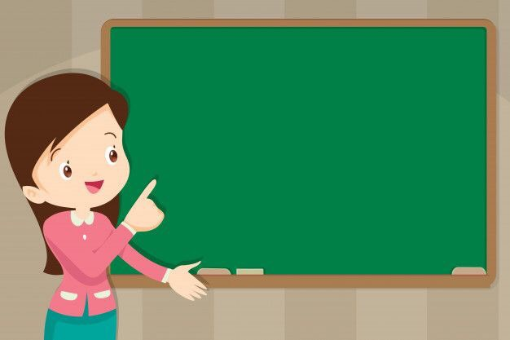
Các con vừa cùng nhau hát bài hát gì?
Mặc quần áo

Slide 5


Trang phục
Mẹ mua tặng bé
Chiếc áo màu xanh
Cái quần màu đỏ
Mặc vào cho nhỏ
Thêm đôi dép đỏ
Xỏ vừa bàn chân
Ai tiến lại gần
Đều khen bé đẹp
Sưu tầm

Slide 6

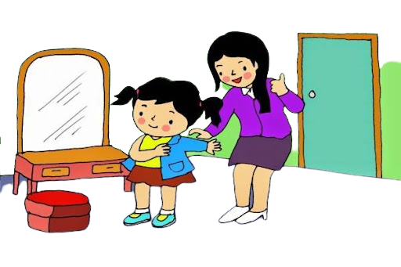
Bài thơ có tên là gì?
Thơ
Trang phục
Sưu tầm

Slide 7


Bài thơ nói về điều gì?
Bài thơ nói về bạn nhỏ được mẹ mua cho quần áo mới

Slide 8


Slide 9

Bài thơ có tên là gì?
Trang phục
Sưu tầm

Slide 10

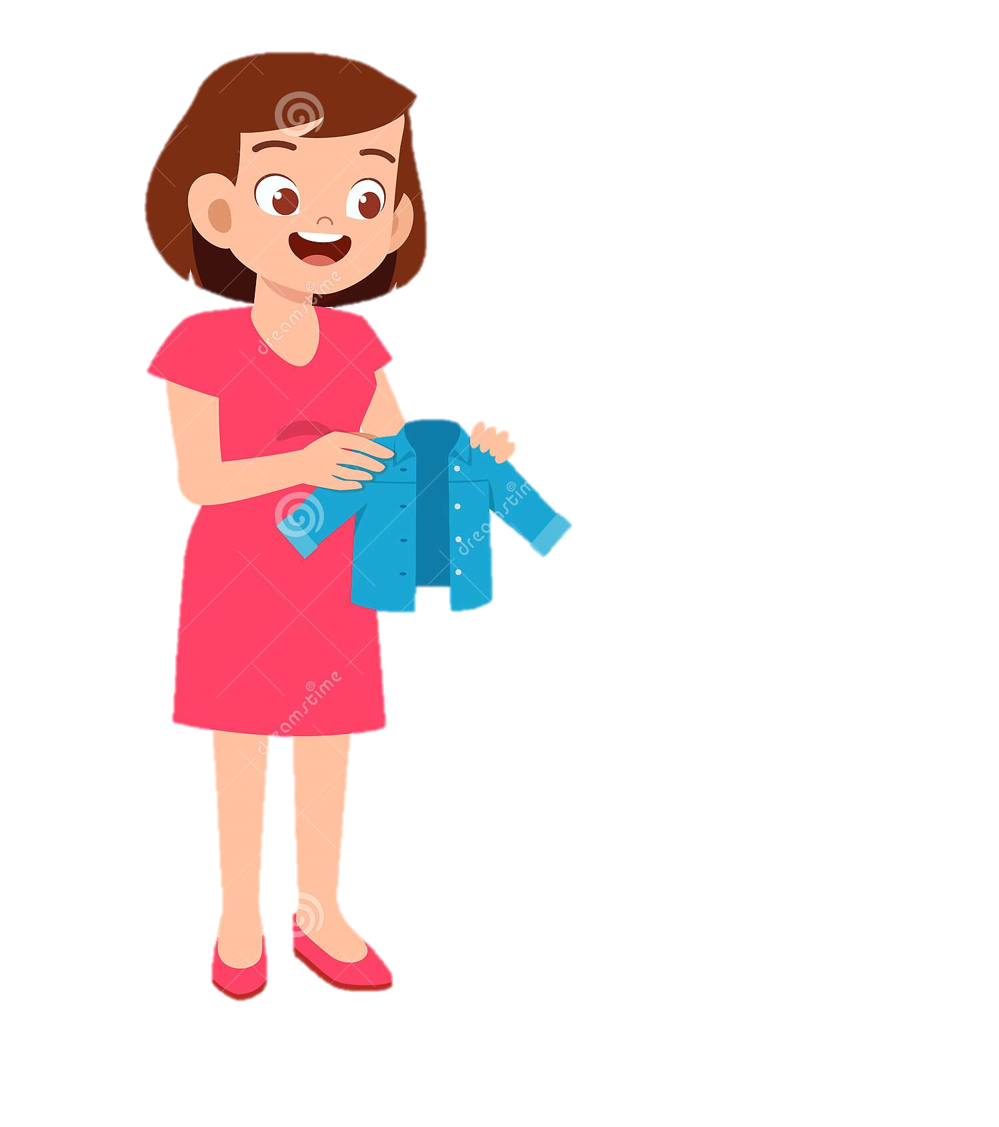

Mẹ mua tặng bé chiếc áo màu gì? và cái quần màu gì nữa?

Slide 11

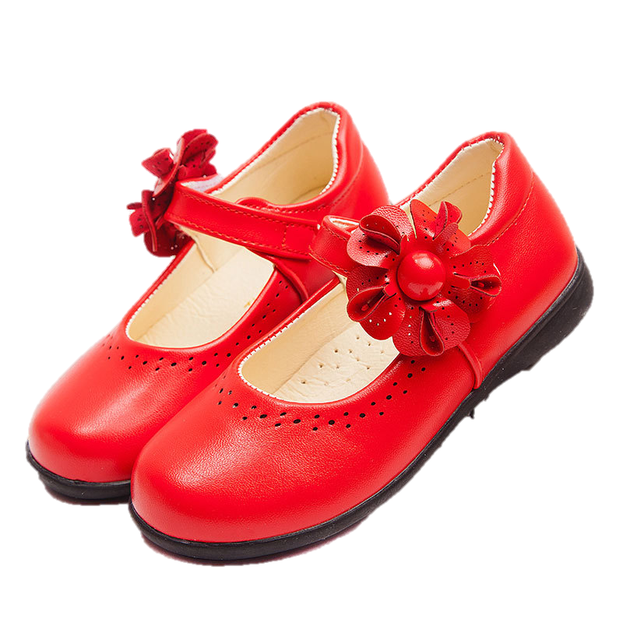
Thêm đôi dép màu gì?

Slide 12

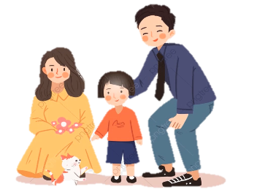
Ai tiến lại gần đều khen bé như thế nào?

Slide 13
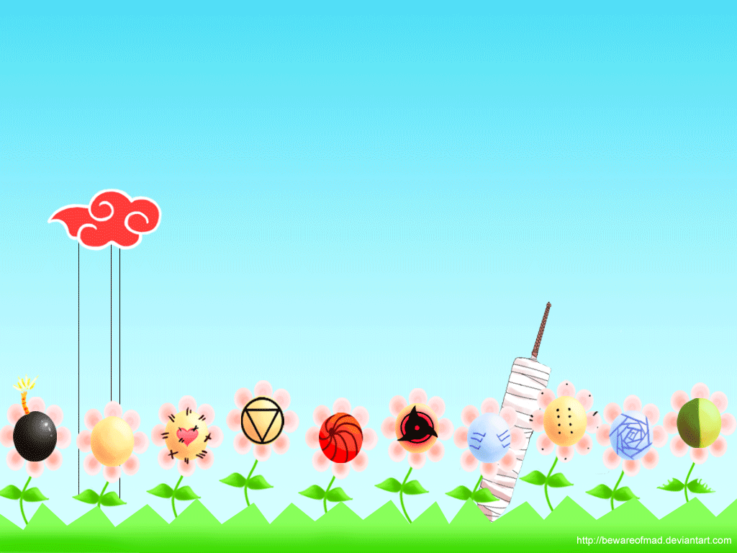
Giáo dục
Trẻ phải giữ gìn quần áo thật cẩn thận và sạch sẽ, khi chơi các con không được bôi bẩn lên quần áo

Slide 14


Trang phục
Mẹ mua tặng bé
Chiếc áo màu xanh
Cái quần màu đỏ
Mặc vào cho nhỏ
Thêm đôi dép đỏ
Xỏ vừa bàn chân
Ai tiến lại gần
Đều khen bé đẹp
Sưu tầm
Mẹ mua tặng bé
Chiếc áo màu xanh
Cái quần màu đỏ
Mặc vào cho nhỏ
Thêm đôi dép đỏ
Xỏ vừa bàn chân
Ai tiến lại gần
Đều khen bé đẹp
Sưu tầm

Slide 15


Xin chào hẹn gặp lại!

